Slide 1


Дәріс 5
Екі немесе одан да көп гетероатомды бес мүшелі гетероциклдар: имидазол және пиразол
Дәріс оқыған:х.ғ.к. Берғанаева Г.Е
əл-Фараби атындағы Қазақ Ұлттық Университеті
Химия жəне химиялық технология факультеті

Slide 2
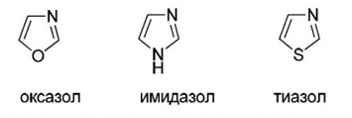
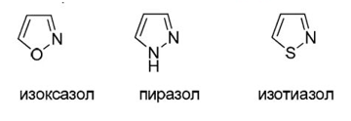
Екі немесе одан да көп гетероатомды бес мүшелі гетероциклдар: имидазол және пиразол
Осы ароматты қосылыстар класының өкілдерінің гетероциклдік сақинасында бір немесе бірнеше азот атомдары болады және оларды АЗОЛ деп атайды.
Егер фуран, тиофен н/е пиррол формулаларында СН-тобы азот атомымен алмастырылса, онда азолдардың маңызды өкілдерінің формулалары алынады.
СН-тобын 3-ші позиция бойынша ауыстырғанда оксазол, имидазол және тиазол сәйкесінше түзіледі, оларды 1,3-АЗОЛДАР д.а.
1,3-АЗОЛДАР
1,2-АЗОЛДАР
СН-тобын 2-ші позиция бойынша ауыстырғанда изоксазол, пиразол және изотиазолға әкеледі – 1,2-АЗОЛДАР.

Slide 3
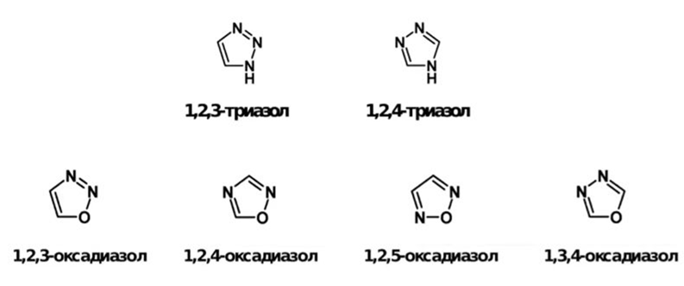
Үш және төрт гетероатомы бар азолдар

Slide 4
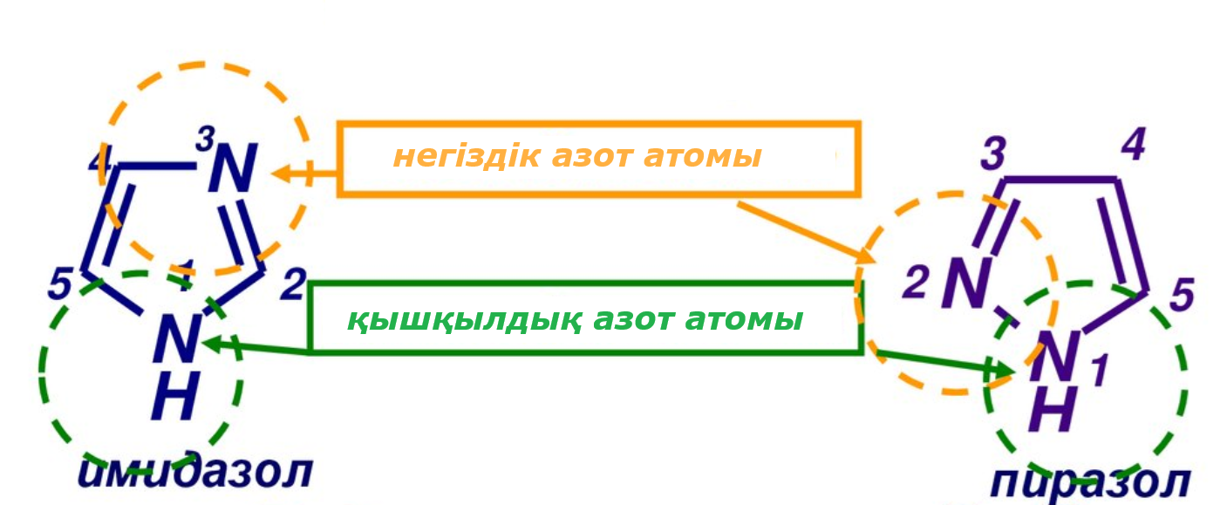
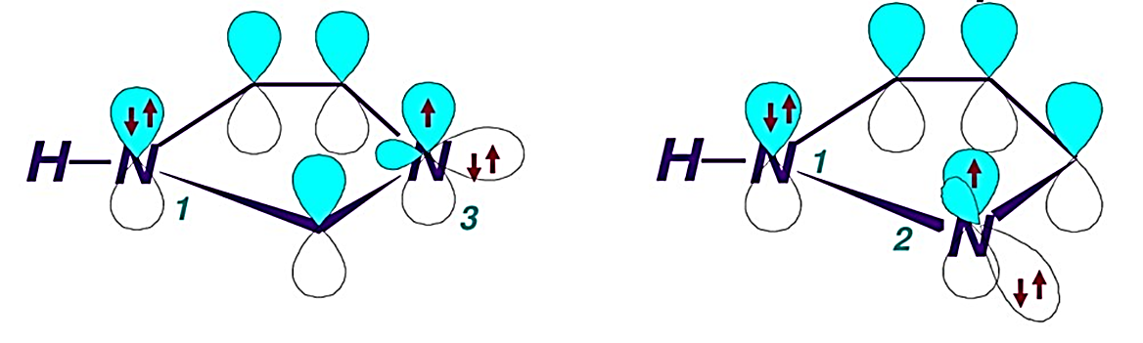
Имидазол және пиразолдың электрондық құрылысы

Slide 5
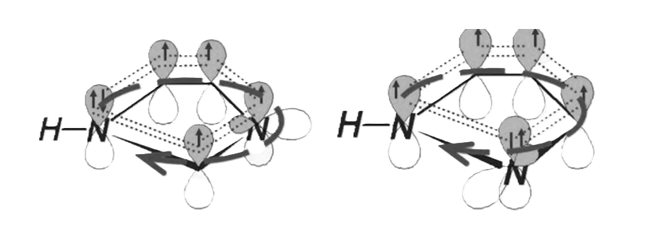
Имидазол және пиразолдың ароматтылығы
«π-артық» жүйелер!!!
Молекула циклды, барлық «С»-атомдар бір жазықта орналасқан
Барлық көміртек атомдар sp²-гибридтелген.
Жабық қосарлаған p-π-типті жүйе.
ē саны Хюккель ережесіне бағынады (6 ē)

Slide 6

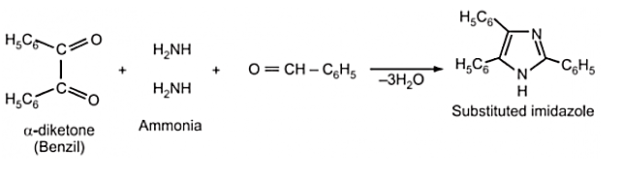
Имидазолды алу жолдары
Дебус әдісі (1858 ж.): глиоксаль, формальдегид және аммиак имидазолды (глиоксалин) түзеді. Бұл өнімнің құрамында 2-, 3-моно- және 4,3-алмастырылған имидазолдар бар.
Радишевский синтезі. Глиоксал альдегидпен (мысалы, бензальдегидпен) әрекеттескенде, бензальдегид түзіледі. Формуламид аммиакты алмастыра алады.

Slide 7
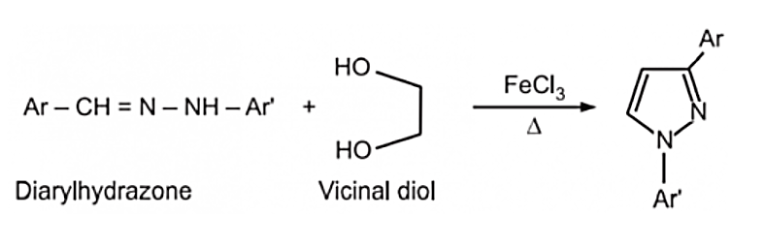
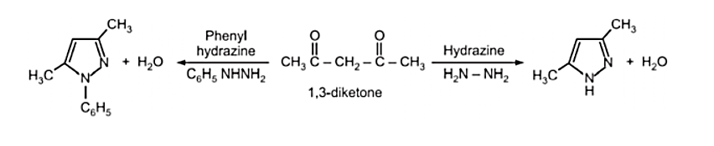
Пиразолды алу
Диарилгидразондарды вициналды (көршілес) диолдармен әрекеттестірген кезде 1,3-орынбасқан пиразолдар түзіледі:
Сонымен қатар 1,3-дикарбонилді қосылыстар гидразинмен конденсациялағанда пирозол туындыларын алуға болады:

Slide 8
Пиразолмен және имидазолдың химиялық қасиеттері
Имидозол мен пиразол әлсіз негіздер мен әлсіз қышқылдар болып табылады, бірақ имидазол күштірек негіз саналады, бұл оның түзіп отырған имидазолий катионының жоғары симметрия дәрежесімен түсіндіріледі.
Негіздік қасиеттерімен қатар, имидазол мен пиразол қышқылдық протонға ие және пиррол сияқты металл иондарымен оңай тұздар түзеді. Алайда имидазол мен пиразол екінші азолдық азоттың электроноакцепторлық әсерінің арқасында сәл күштірек қышқылдық қасиет көрсетеді.
Имидазол және пиразол циклдарының ароматтық табиғаты олардың тотығуға тұрақтылығынан, қосылу реакцияларына бейімділігінің болмауынан және электрофильдік орынбасу реакцияларына оңай түсуінен көрінеді. Екі циклде де ең оңай шабуылға ұшырайтын орын – 4-позиция.
Дегенмен, имидазол мен пиразолдың электрофильдік реагенттерге қатысты реакциялық қабілеті пирролға қарағанда төмен екендігін атап өткен жөн. Бұл, ең алдымен, циклдегі азот атомының электроноакцепторлық әсерімен, сондай-ақ электрофильдік орынбасу реакциялары көбінесе күшті қышқыл ортада жүретіндігімен байланысты. Мұндай жағдайда азолдық цикл протонданады және тиісті азолий катионы сияқты әрекет етеді.

Slide 9
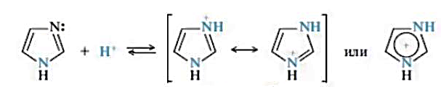
Имидазол мен пиразол әлсіз негіздер мен әлсіз қышқылдар б.т., бірақ имидазол пайда болған имидазолий катионының симметриясының жоғары деңгейіне байланысты күшті негіз б.т.
Имидазол пиридинге қарағанда күшті негіз болады. Бұл екі азоттың есебінен қосарлаған қышқылда зарядттың делокализациясымен түсіндіруге болады.
имидазолий катионы

Slide 10
Азолдардың химиялық реакциясы
Тотықсыздану реакциясы
Гетероатомдардың қатысуымен жүретін реакция
Азол сақинасының көміртегі қатысатын реакция (SE)
Алкилдеу
Ацилдеу
Нитрлеу
Сульфирлеу
Галогендеу
азоқосылу

Slide 11
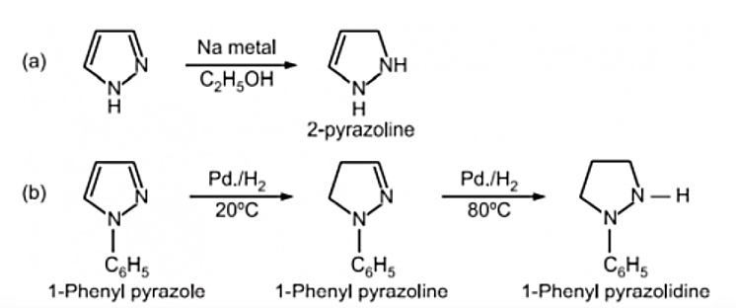
Тотықсыздану реакциясы
Каталитикалық және химиялық тотықсыздану жағдайларына қарамастан, алмастырылмаған пиразол салыстырмалы түрде тұрақты болып қалады. Пиразол туындыларын әртүрлі жағдайларда тотықсыздандыруға болады.

Slide 12
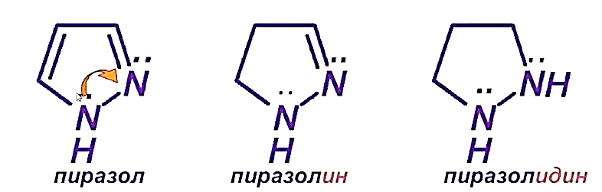
Пиразолдың тотықсыздану өнімдерінің негізгі қасиеттері
қосарласқан π-жүйе,
амфотерлі қосылыс
оқшауланған қос байланыс амин мен алкеннің қасиеттерін көрсетеді
қаныққан қосылыc-
екіншілік амин
негізгі қасиеттердің күшеюі

Slide 13
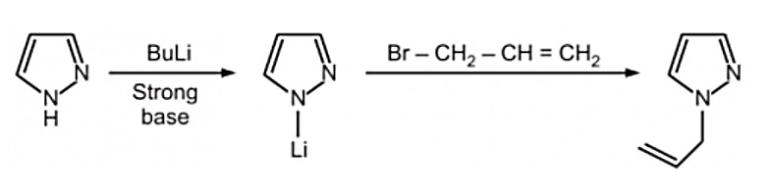
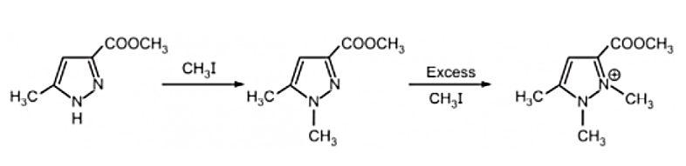
Гетероатомдардың қатысуымен жүретін реакция
Алкилдеу реакциялары
Күшті негіздің әсерінен N1 атомы протонды оңай жоғалтады. Бұдан кейін электрофил түзілген азоттағы нуклеофилмен әрекеттесе алады.
Алкилгалогенидтерді, диазометанды немесе диметилсульфатты пайдалану арқылы пиразолдың –NH тобы оңай алкилденеді.

Slide 14
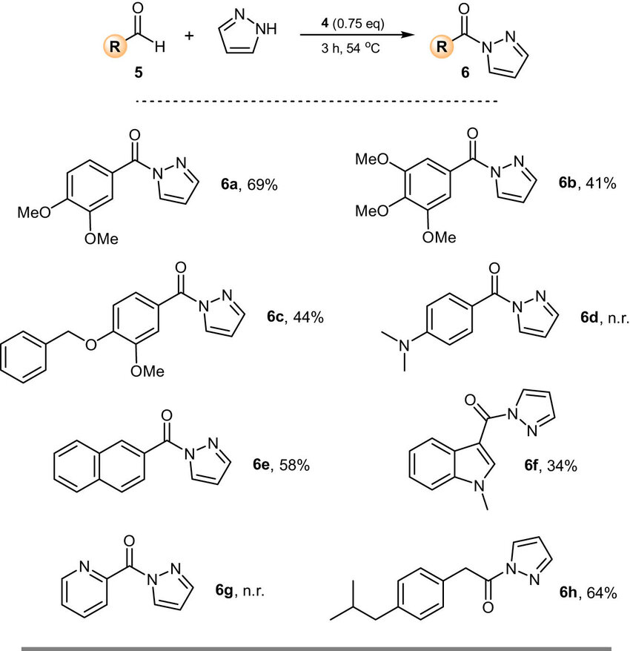
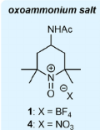
Ацилдеу реакциясы
Жаңа ацилпиразолдар мен ацилтриазолдар тиісті азолдың қатысуымен альдегидтердің тотығу амидтенуі арқылы алынды.
Екі жағдайда да шығымдар орташа деңгейден жақсы деңгейге дейін өзгеріп отырды.
Ацилпиразолдар альдегид пен пиразол қоспасын нитрат-анионы бар оксоаммоний тұзымен өңдеу арқылы алынды.
4 – oxoammonium salt
Wadey, G. P., Doherty, K. E., Sandoval, A. L., & Leadbeater, N. E. (2023). Preparation of novel acyl pyrazoles and triazoles by means of oxidative functionalization reactions. Heterocyclic Communications, 29(1), 20220158. https://doi.org/10.1515/hc-2022-0158?urlappend=%3Futm_source%3Dresearchgate

Slide 15
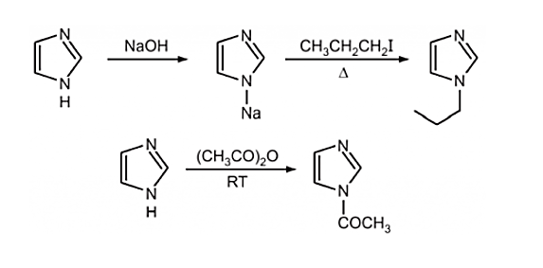
Имидазолдың алкилдеу және ацилдеу реакциялары

Slide 16
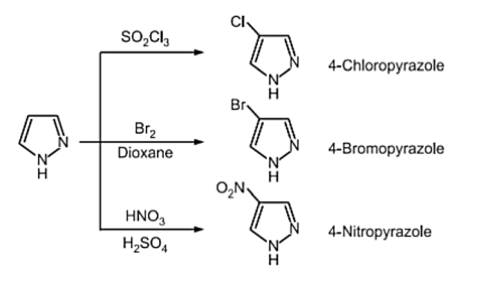
Электрофилдік орынбасу реакциялары
Пиразолдардағы электрофильдік орынбасу реакциясы ең оңай жүретін орын — 4-позиция.
Имидазол мен пиразол сақиналарының ароматтылығы олардың тотығуға төзімді болуымен ж/е қосу реакцияларына бейімді болмауымен, сондай-ақ олардың электрофильді орынбасу реакцияларына оңай түсуімен сипатталады. Екі циклде де электрофилдер 4 позицияға шабуыл жасайды.
Алайда, имидазол мен пиразолдың E+ - агенттерге қатысты реактивтілігі пирролға қарағанда төмен екенін ескеру қажет, бұл ең алдымен циклдік азот атомының электронодонорлы әсерімен, сонымен қатар SN көптеген реакциялары қатты қышқыл ортада жүретіндігімен байланысты; бұл жағдайда азол сақинасы протонданып, сәйкес азолий катионы сияқты әрекет етеді.

Slide 18
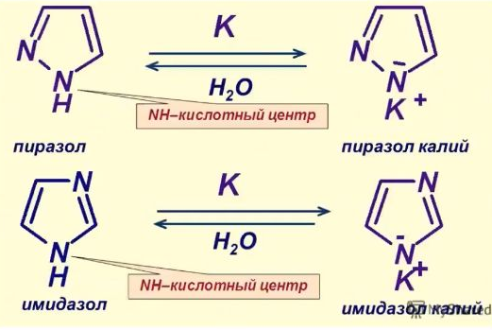
Сонымен қатар, имидазол мен пиразолда қышқылды протон бар, сондықтан пиррол сияқты металл иондармен тұздарды оңай түзеді.
Алайда, имидазол мен пиразолдың қышқылдық қасиеттері сәл күштірек болады.Бұны екінші азол азотының электрондық акцепторлы әсерімен түсіндіруге болады

Slide 19
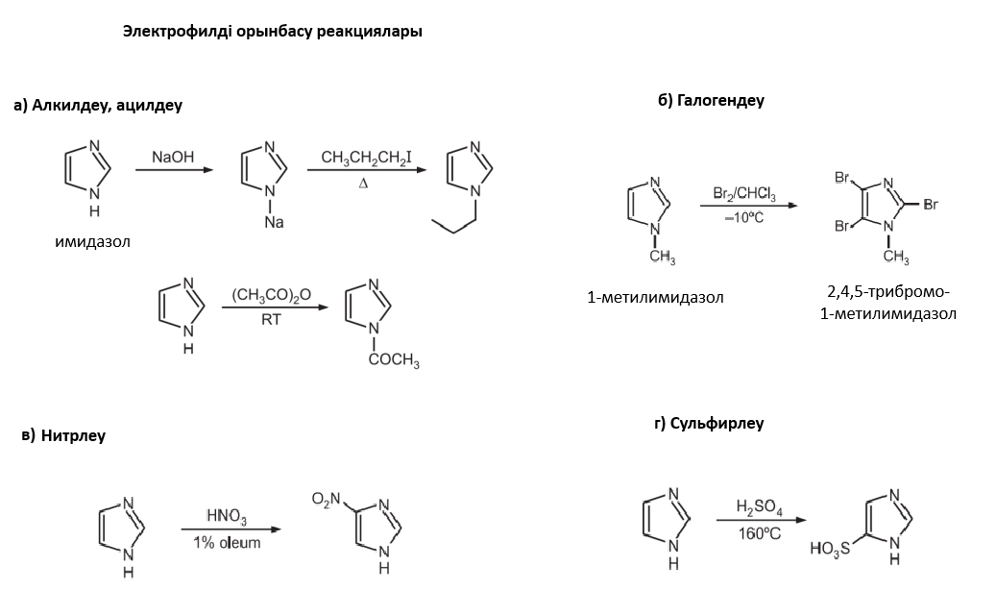

Slide 20
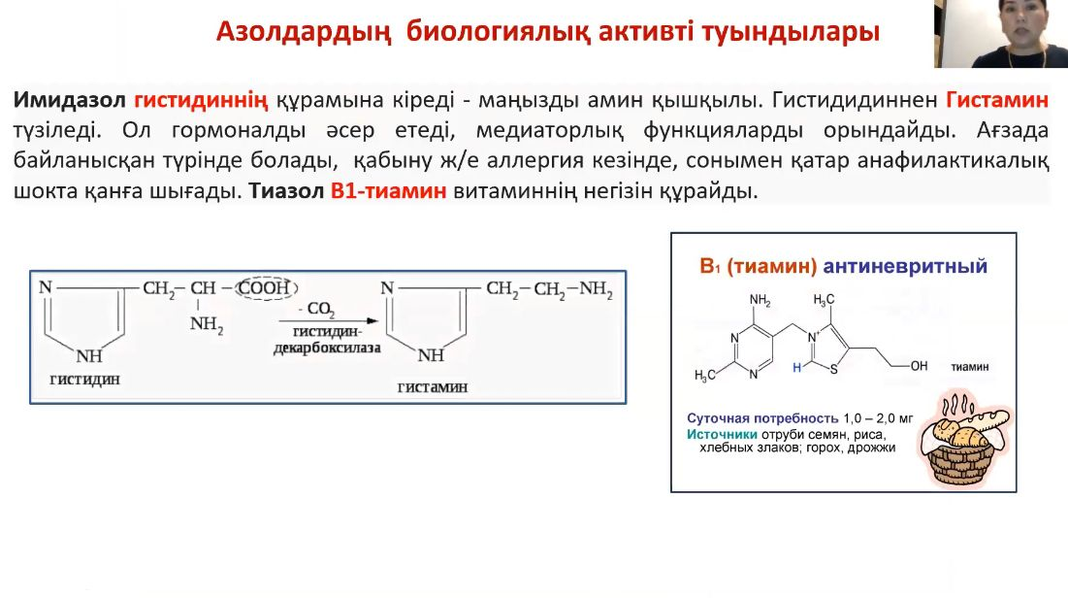

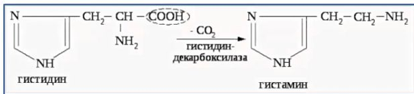
Азолдардың биологиялық активті туындылары
Имидазол гистидиннің құрамына кіреді - маңызды амин қышқылы. Гистидидиннен Гистамин түзіледі. Ол гормоналды әсер етеді, медиаторлық функцияларды орындайды. Ағзада байланысқан түрінде болады, қабыну ж/е аллергия кезінде, сонымен қатар анафилактикалық шокта қанға шығады. Тиазол В1-тиамин витаминнің негізін құрайды.
В1(тиамин) антиневритті
Тәуліктік қажеттілік: 1,0–2,0 мг Көздері: дән қабығы (кебек), күріш, дәнді нан өнімдері, бұршақ, ашытқы.

Slide 21
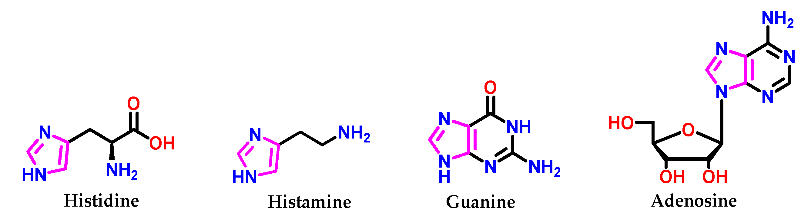
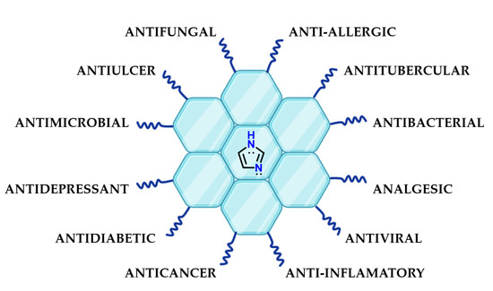
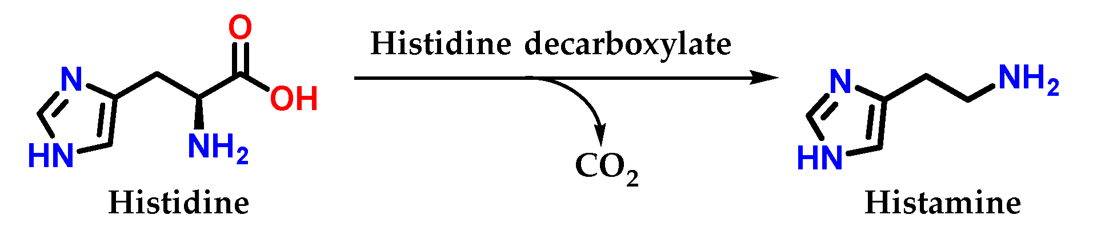
Имидазол БАҚ-дың кең ауқымында болады
Гистамин - аллергиялық реакциялар мен қабыну үрдістеріне қатысады, қан тамырларын кеңейтеді, асқазан сөлінің бөлінуін және жүйке импульстерінің берілуін реттейді.

Slide 22
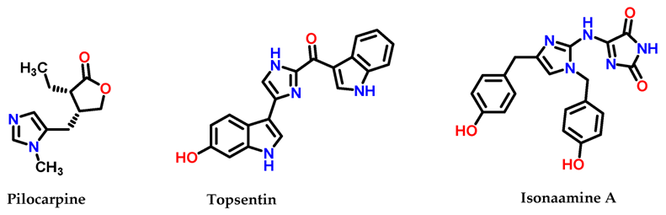
Ксеростомия мен глаукоманы емдеу үшін қолданылады
Қатерлі ісікке қарсы белсенділік көрсетеді
Қатерлі ісікке қарсы белсенділік көрсетеді
Tolomeu, H. V., & Fraga, C. A. M. (2023). Imidazole: Synthesis, Functionalization and Physicochemical Properties of a Privileged Structure in Medicinal Chemistry. Molecules, 28(2), 838. https://doi.org/10.3390/molecules28020838

Slide 23
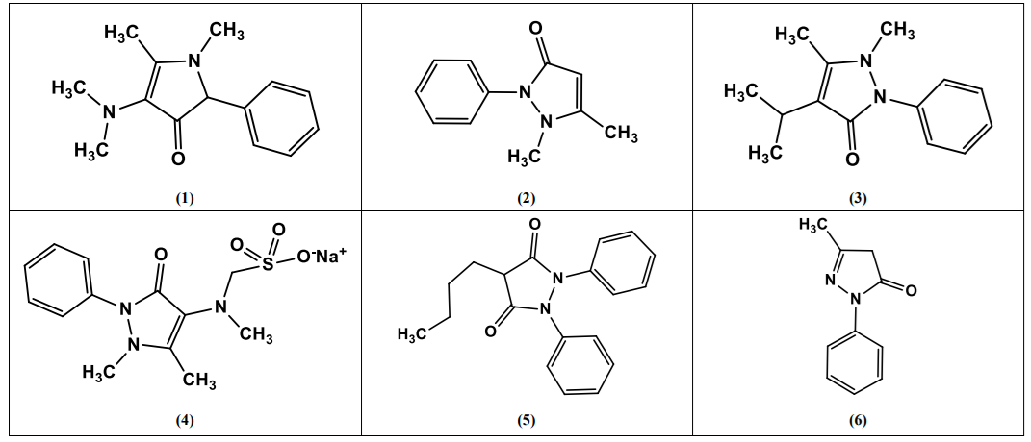
Кесте 1. Нарықта қолжетімді пиразолон туындылары
Құр. № | IUPAC атауы | Сауда атауы | Қолданылуы
1 | 1,2-дигидро-1,5-диметил-2-фенил-3Н-пиразол-3-он | Фензон, Анальгезин | Ауырсынуды басушы (анальгетик), қызу түсіргіш
2 | 4-диметиламино-1,5-диметил-2-фенилпиразол-3-он | Аминопирин | Ауырсынуды басушы, қабынуға қарсы
3 | 1,5-диметил-2-фенил-4-пропан-2-ил пиразол-3-он | Пирамидон, Анодимин | Ауырсынуды басушы, қабынуға қарсы, ревматизмде, жүрек-қантамыр ауруларында
4 | Натрий [(2,3-дигидро-1,5-диметил-3-оксо-2-фенил-1Н-пиразол-4-ил)метиламино] метансульфонат | Новальгин, Дипирон, Анальгин, Алгозон | Ауырсынуды басушы, қызу түсіргіш, қабынуға қарсы
5 | 4-бутил-1,2-дифенил-пиразолидин-3,5-дион | Атропан, Аздид, Бутазолидин, Фанизон | Ауырсынуды басушы, қызу түсіргіш, қабынуға қарсы, ревматизмде, жүрек-қантамыр ауруларында
6 | 3-метил-1-фенил-2-пиразолин-5-он | Эдаравон, MCI-186 | Антиоксидант ретінде, ми ишемиясында, ревматизмде, жүрек-қантамыр ауруларында
Asif, M., Imran, M., & Husain, A. (2021). Approaches for chemical synthesis and diverse pharmacological significance of pyrazolone derivatives: a review. Journal of the Chilean Chemical Society, 66(2), 5149-5163.
https://doi.org/10.4067/S0717-97072021000205149

Slide 24
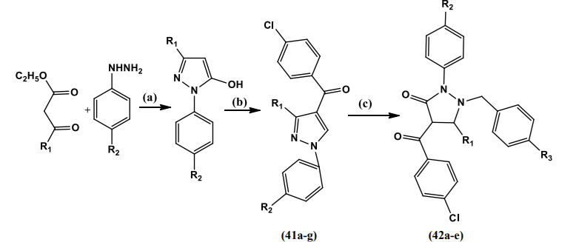
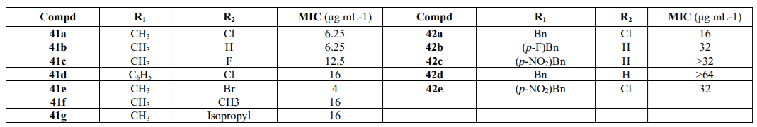
Фенилпиразолондардың биологиялық белсенділігі мен «құрылым–белсенділік» өзара байланысын (SAR) талдау нәтижесінде пиразол сақинасындағы (R₁) және фенил сақинасындағы (R₂) шағын липофильді орынбасушылар M. tuberculosis ингибиторлары ретінде белсенділікті арттыратыны анықталды. Сонымен қатар p-хлорбензоил тобының болуы бұл қосылыстардың туберкулёзға (құрт ауруына) қарсы белсенділігі үшін маңызды екені дәлелденді.
2-кесте. Бензоил пиразолдарының (41a-g) және бензоил пиразолондарының (42a-e) M. tuberculosis-ке қарсы белсенділігі
Castagnolo, D., De Logu, A., Radi, M., Bechi, B., Manetti, F., Magnani, M., Supino, S., Meleddu, R., Chisu. L., Botta, M. Bioorg. Med. Chem., 2008, 16 (15), 8587‒8591. https://doi.org/10.1016/j.bmc.2008.08.016

Slide 25
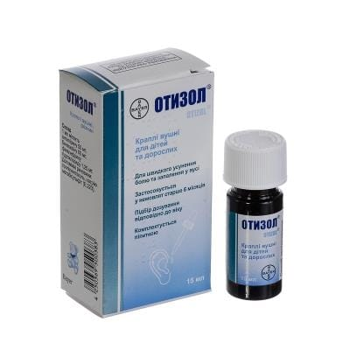
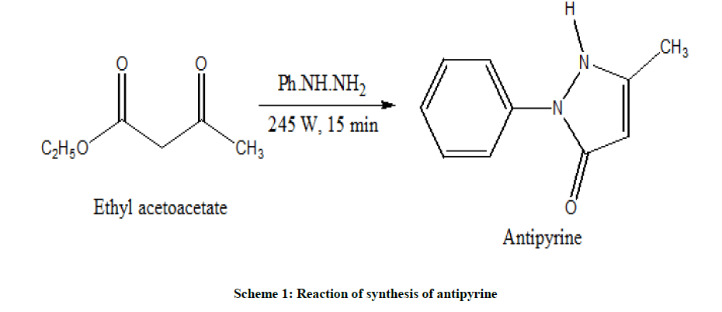
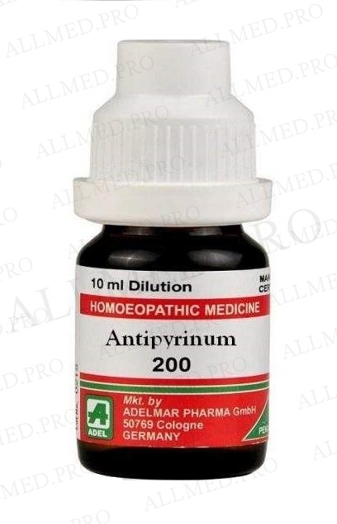
Антипирин - есірткілік емес ауырсынуды басатын, ыстықты түсіретін және қабынуға қарсы дәрі болып табылатын феназон препаратының тағы бір атауы. Ол ауырсынуды басу және қызбаны түсіру үшін қолданылады, сондай-ақ инфекциялардан туындаған құлақ ауруын емдеу үшін құлақ тамшысы ретінде де қолданылады.

Slide 26
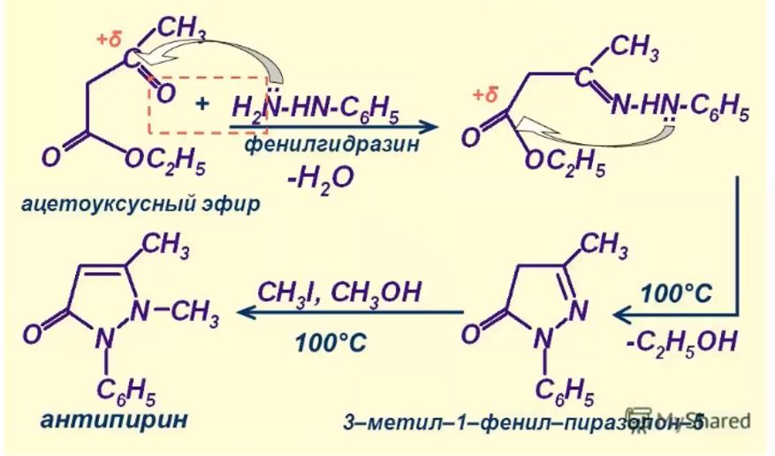
Бірінші синтетикалық анальгетик(1884 ж) - антипириннің синтезі

Slide 27
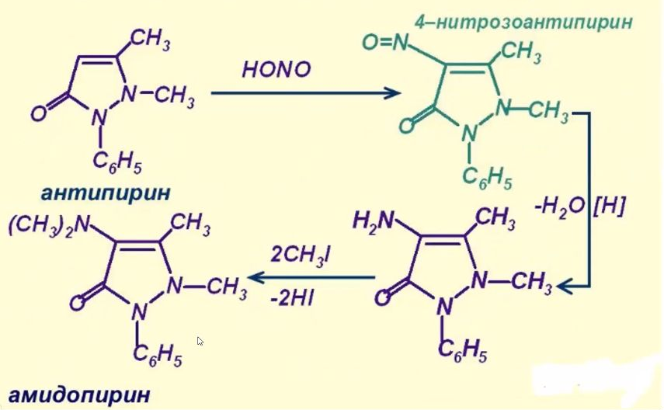
Антипирин — пиразолон қатарындағы препараттарды синтездеудің негізі

Slide 28
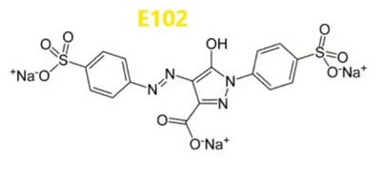
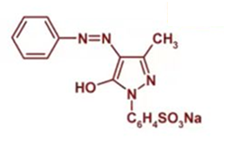
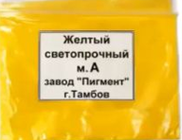
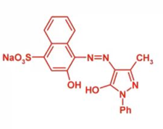






Пиразол қатарындағы бояғыштар
Тартразин (Е102) – тағамдық бояғыш, оны тағам өнеркәсібінде қолдануға рұқсат етілген, бірақ өнім құрамында бар екендігі қаптамада міндетті түрде көрсетілуі тиіс.
Жарыққа төзімді сары G - полиграфия және лак-бояу өнеркәсібінде, сондай-ақ тоқыма баспасына арналған су негізді пигментті пасталарды өндіруде қолданылады
Эриохромды қызыл В – комплексонометриялық титрлеуде қолданылатын бояғыш

Slide 29

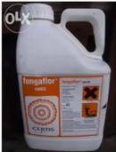
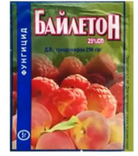
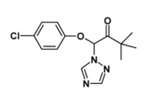
Ауыл шаруашылығындағы азолдарды қолдану
Фунгафлор (имизалил) — раушан мен бегония өсіру кезінде, сондай-ақ әйнек астында өсірілетін қияр, қызанақ, асқабақ және қауын дақылдарында қолданылады. Ұнтақты шыққа (мучнистая роса) қарсы тиімді.
Байлетон (триадимефон) – триазолдар тобына жататын алғашқы фунгицидтердің бірі. Тат (ржавчина) және ұнтақты шық (мучнистая роса) ауруларына қарсы жоғары белсенділік көрсетеді

